Slide 1
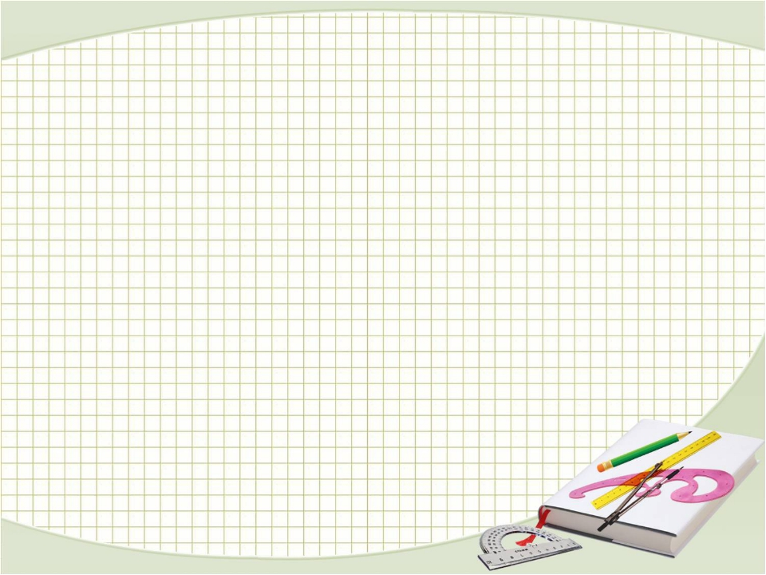
510, 170, 340, 50, 25

Slide 2
750312 ⁬99999
48560096 ⁬ 48057096
⁬
1% ⁬

Slide 3
Найди равные числители или знаменатели
Что равно?
знаменатель
числитель
Больше та дробь, у которой числитель больше
Больше та дробь, у которой знаменатель меньше

